Slide 1
Chương 5: Thiết kế CSDL
Quy trình thiết kế CSDL.
Mô hình thực thể - kết hợp (ERD).
Các khái niệm cơ bản trong ERD.
Mô hình thực thể - kết hợp mở rộng (EER)
Chuyển mô hình ERD sang mô hình quan hệ

Slide 2

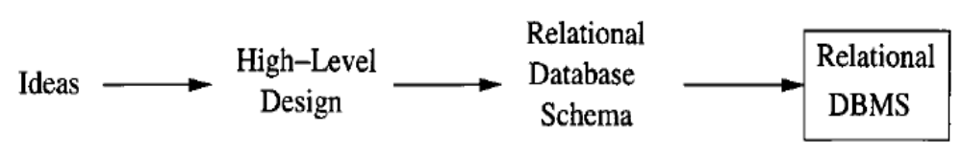
Quy trình thiết kế CSDL
Bài toán
Yêu cầu của
người dùng
Lược đồ
ý niệm
Lược đồ
quan hệ
E1

Slide 3
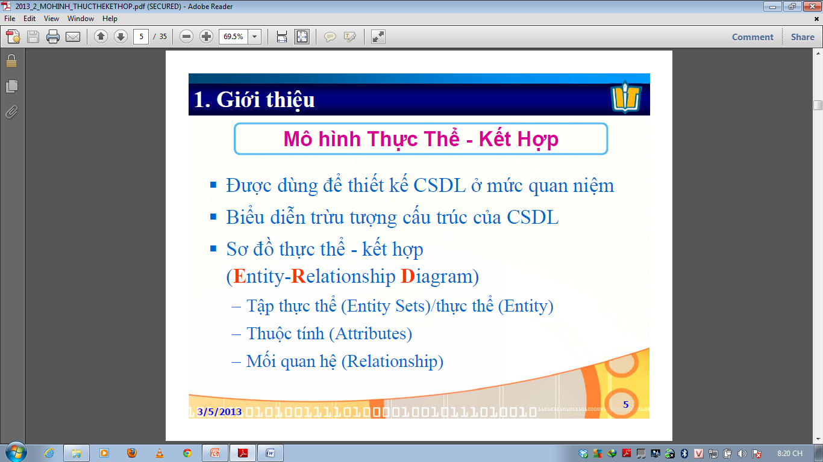
Mô hình Thực thể - Kết hợp
(P.P Chen,1976)

Slide 4
Mô hình Thực thể - Kết hợp
Sử dụng các khái niệm:
-Thực thể: là một vật thể cụ thể hay trừu tượng, tồn tại thực sự và khá ổn định trong thế giới thực, mà ta muốn phản ánh nó trong HTTT.
Ví dụ: khách hàng Nguyễn Thị B

Slide 5
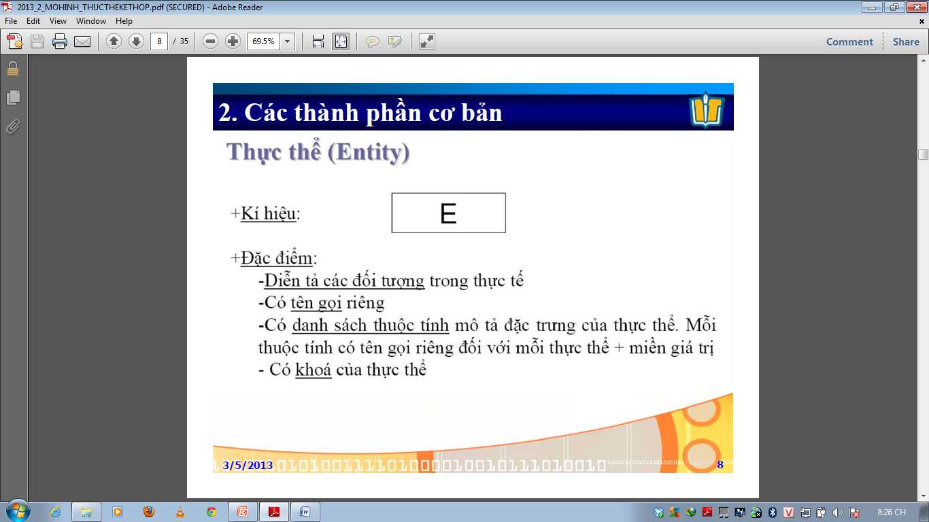
Tập/kiểu/loại thực thể.
Kiểu thực thể: là một tập hợp các thực thể được mô tả bởi cùng một tập hợp các kiểu thuộc tính và biểu diễn cho một lớp tự nhiên các vật thể trong thế giới thực

Slide 6
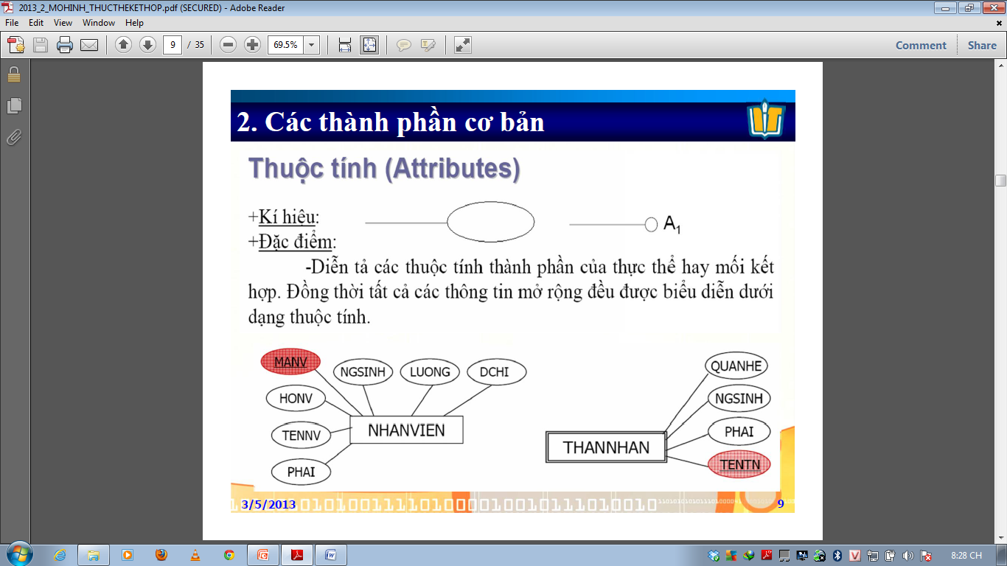
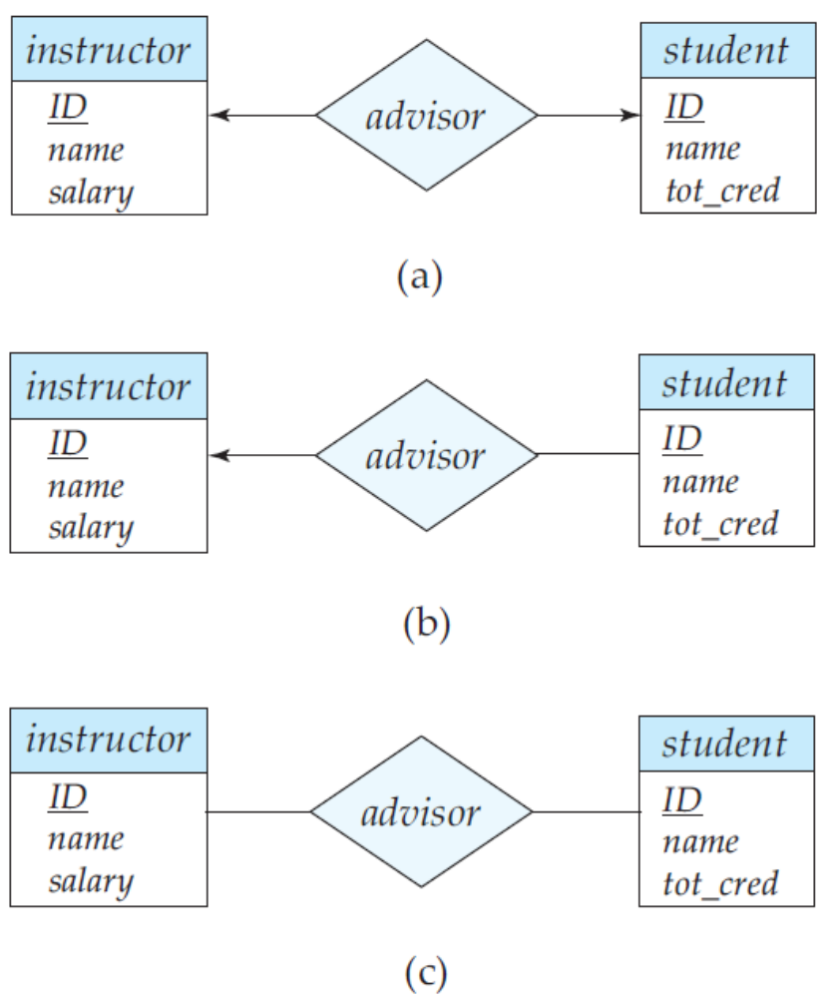
Mô hình Thực thể - Kết hợp
+ Để mô tả thông tin về một thực thể người ta thường dựa vào các đặc trưng riêng của thực thể đó. Các đặc trưng đó được gọi là thuộc tính của thực thể.
+ Mỗi thuộc tính có một miền giá trị xác định.
Biểu diễn:

Slide 7
Các khái niệm cơ bản
Loại thuộc tính:
  Đơn. Ví dụ: maSV, phái.
  Hỗn hợp. Ví dụ: địachỉ, tên.
  Đa trị: một thực thể có thể có nhiều giá trị cho thuộc tính đó. Ví dụ: phone_numbers
  Thuộc tính dẫn xuất: giá trị được tính từ các thuộc tính khác. Ví dụ: tuổi
  Thuộc tính khóa.

Slide 8
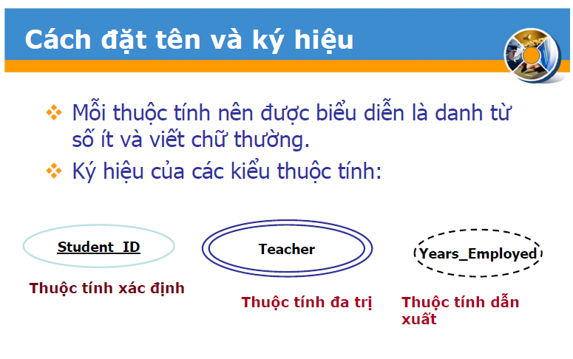
Mô hình Thực thể - Kết hợp

Slide 9
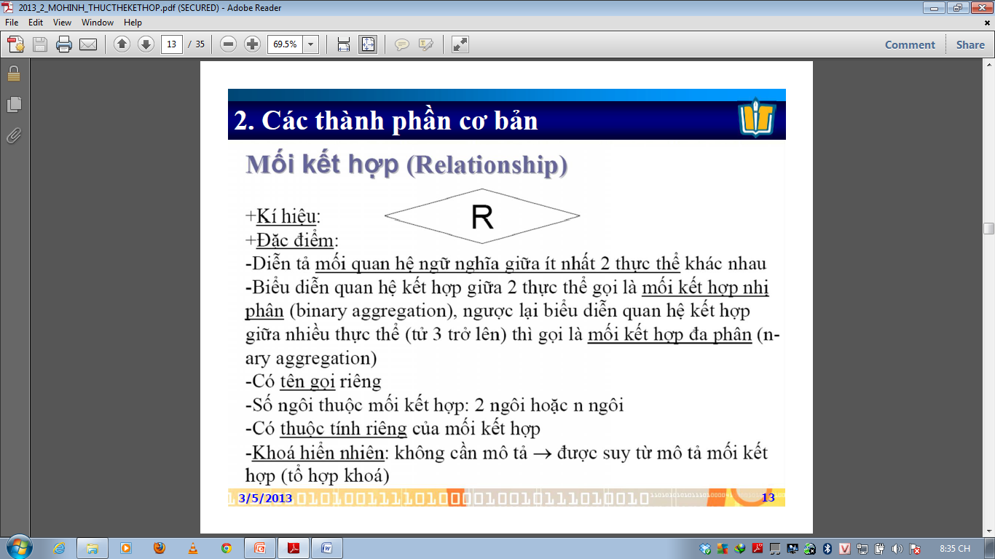
Mô hình Thực thể - Kết hợp
Mối quan hệ (Relationship)

Slide 10
Biểu diễn các mối quan hệ: (a) 1:1, (b) 1:n và (c) m:n

Slide 11
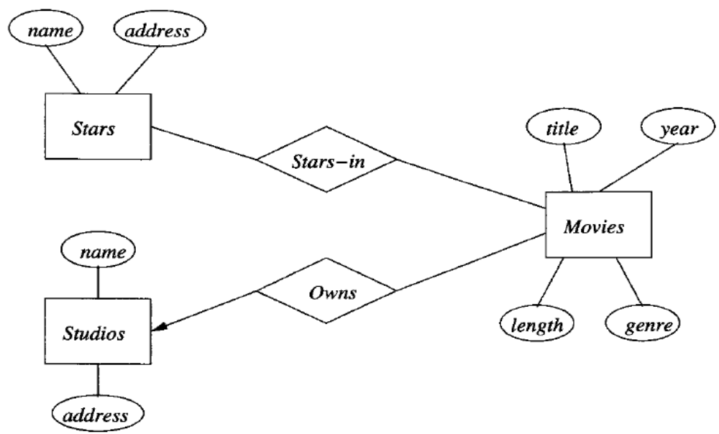
Mô hình Thực thể - Kết hợp

Slide 12
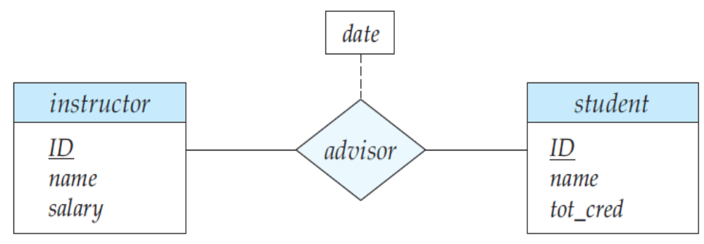
Mô hình Thực thể - Kết hợp
Thuộc tính của mối kết hợp.
date

Slide 13
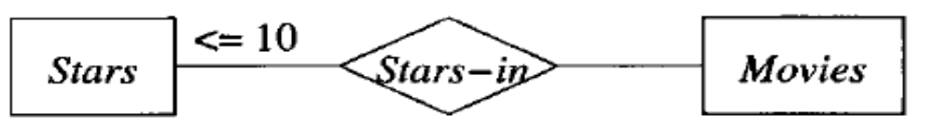
Mô hình Thực thể - Kết hợp
Lượng số (Cardinality) cho mối quan hệ nhị phân
Xác định số lượng thực thể của tập thực thể có thể kết nối với một thực thể bất kỳ của tập thực thể liên quan.
Ví dụ 1:
Trong mối quan hệ nhị phân WORKS_FOR lượng số giữa DEPARTMENT:EMPLOYEE là 1:N, nghĩa là mỗi department có thể có nhiều employee.
Ví dụ 2:
1
WORKSFOR
N
DEPARTMENT
EMPLOYEE

Slide 14
Mô hình Thực thể - Kết hợp
Lượng số (Cardinality) cho mối quan hệ nhị phân
Hoặc ghi (min:max): Xác định số lượng tối thiểu và tối đa các thực thể của một tập thực thể có thể tham gia vào mối kết hợp
1:N
WORKSFOR
1:1
DEPARTMENT
EMPLOYEE

Slide 15
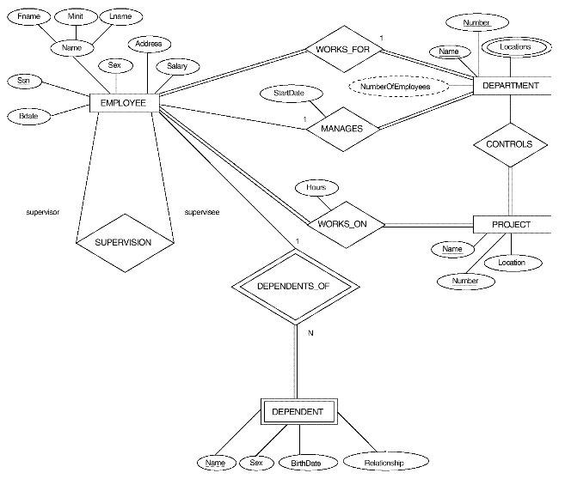

Slide 16
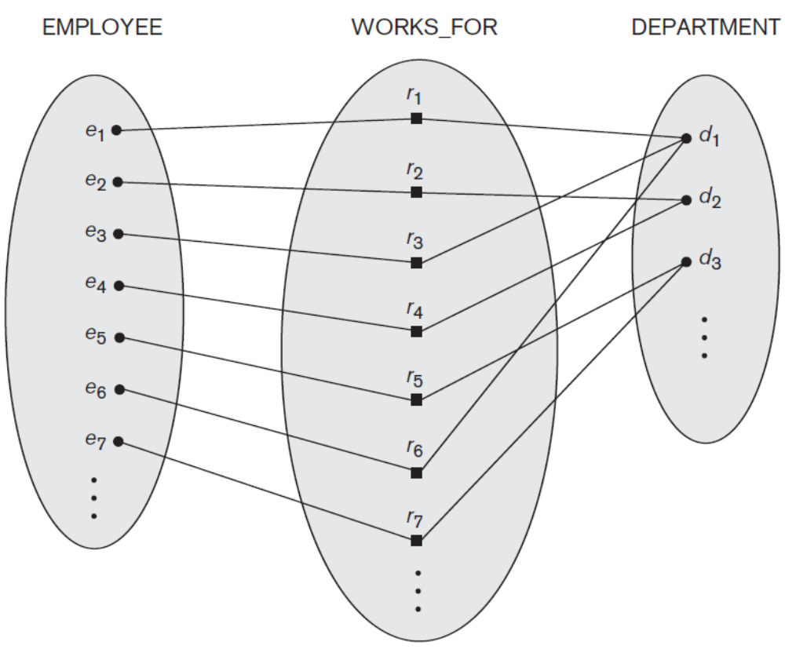
Ví dụ mối kết hợp 1:N

Slide 17
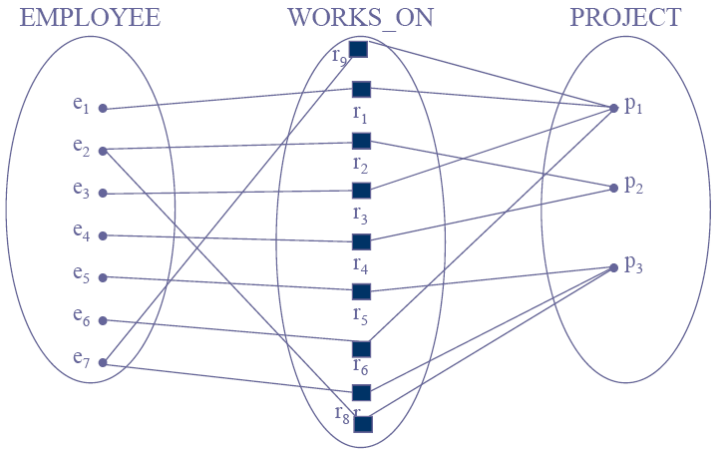
Ví dụ mối kết hợp M:N

Slide 18
Mối kết hợp đệ quy: mối quan hệ giữa các thể hiện khác nhau của cùng một kiểu thực thể.
1
Marries
M
Person
Comprises
1
Part
1
Supervises
N
Employee
M

Slide 19
Mô hình Thực thể - Kết hợp
Mỗi loại thực thể có thể tham gia vào nhiều mối kết hợp khác nhau
Thầy trò
GV
SV
Bạn bè

Slide 20
Mô hình Thực thể - Kết hợp
Tập thực thể yếu:
  Là thực thể mà khóa của nó được hình thành từ khóa của các thực thể chính (có thể bao gồm khóa cục bộ của thực thể yếu) .
  Thực thể yếu phải kết hợp với một thực thể chính.
  Ký hiệu:
Tên thực thể

Slide 21
Ví dụ về tập thực thể yếu
E-ID
E-Name
Employee
(1,n)
Has
(1,1)
Dependent
E-Name
BDay

Slide 22
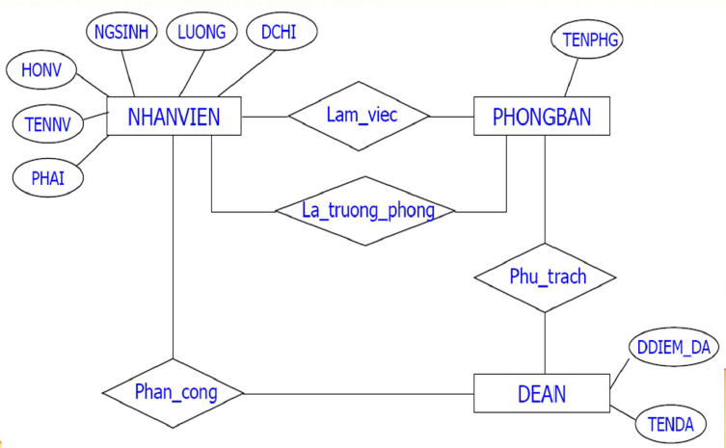
Ví dụ CSDL một công ty

Slide 23
Những hạn chế của mô hình ER
Từ cuối thập niên 1970, các ứng dụng sử dụng công nghệ CSDL ngày càng trở nên phức tạp
Các khái niệm cơ bản trong ER không đủ để thể hiện các yêu cầu mới và phức tạp của ứng dụng
Cần phải phát triển thêm các khái niệm mô hình hóa có ngữ nghĩa

Slide 24
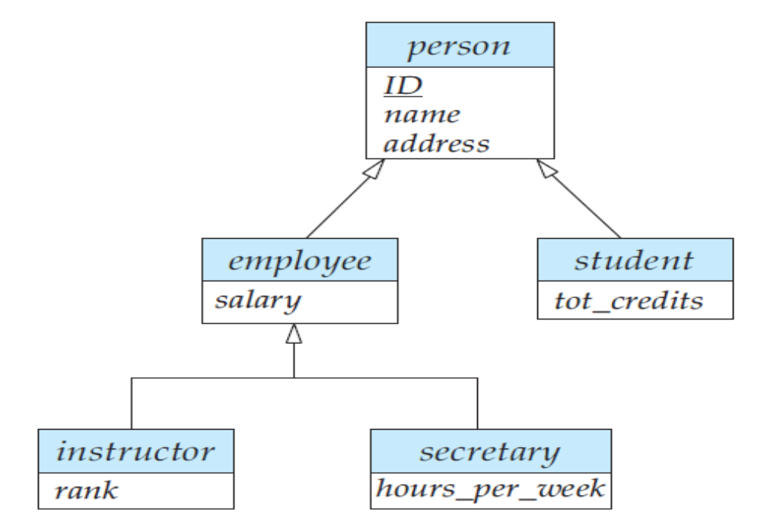
Các khái niệm trong mô hình EER
Mở rộng thêm khái niệm: chi tiết hóa/tổng quát hóa

Slide 25
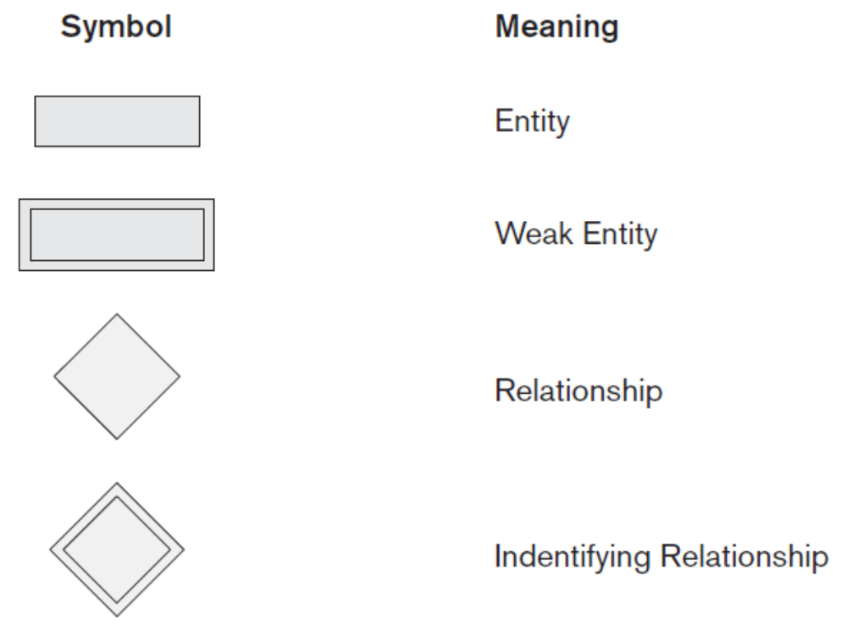
Tóm tắt các ký hiệu trong ERD

Slide 26
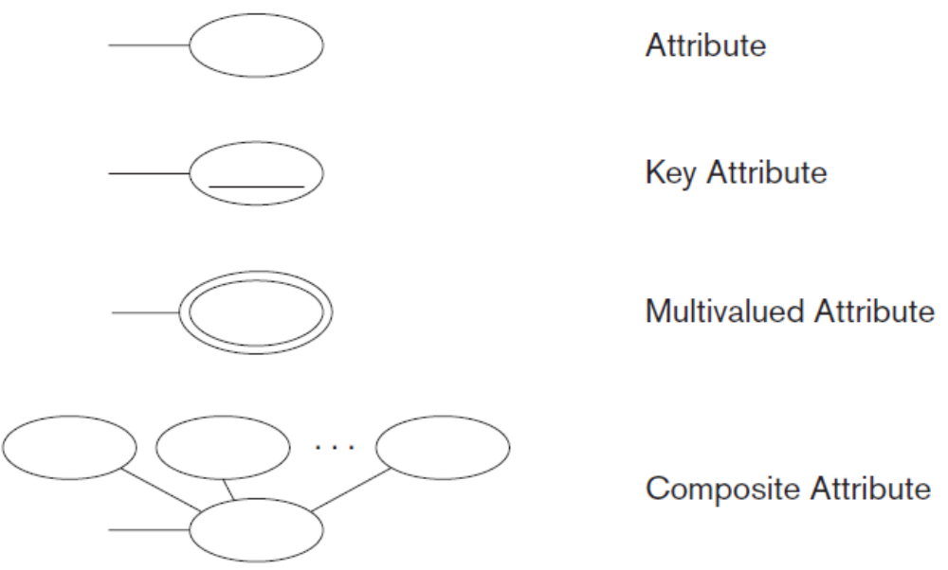
Tóm tắt các ký hiệu trong ERD (tt)

Slide 27
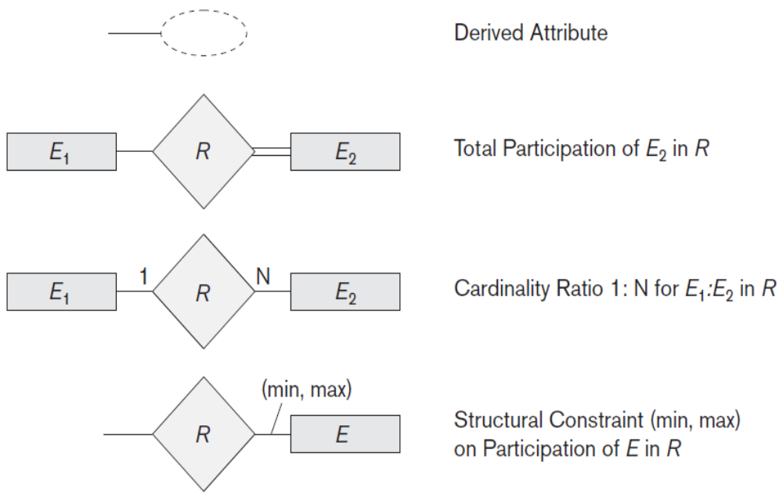
Tóm tắt các ký hiệu trong ERD (tt)

Slide 28
Thiết kế CSDL ý niệm
Bước 1: Xác định các thực thể và kiểu thực thể
Bước 2: Xác định các thuộc tính và khóa của kiểu thực thể
Bước 3: Xác định mối kết hợp giữa các kiểu thực thể và các thuộc tính (nếu có) của chúng.
Bước 4: Xác định lượng số của mối kết hợp
Bước 5: Vẽ sơ đồ thực thể kết hợp.
Bước 6. Kiểm tra việc dư thừa trong mô hình

Slide 29
Ví dụ Bài toán Quản lý NV trong một công ty
Yêu cầu (Tóm lược):
  Công ty được tổ chức thành các phòng ban (DEPARTMENT). Mỗi phòng ban có tên, số hiệu và một nhân viên quản lý phòng đó. Chúng ta lưu trữ ngày bắt đầu của trưởng phòng.
  Mỗi phòng quản lý một số dự án (PROJECT). Mỗi dự án có tên, số hiệu và được đặt tại một vị trí.

Slide 30
Yêu cầu (tt.):
  Chúng ta lưu mã số an sinh xã hội, địa chỉ, lương, giới tính và ngày sinh của nhân viên (EMPLOYEE). Một nhân viên chỉ làm cho một phòng nhưng có thể tham gia nhiều dự án. Chúng ta cũng lưu giám sát trực tiếp của mỗi nhân viên.
  Mỗi nhân viên có thể có nhiều “người ăn theo” (DEPENDENT). Với mỗi người ăn theo, chúng ta lưu họ tên, giới tính, ngày sinh và quan hệ với nhân viên.

Slide 32
Thiết kế CSDL mức logic
Ánh xạ mô hình ERD sang mô hình Quan hệ:
B1. Ánh xạ các kiểu thực thể thông thường
  Kiểu thực thể → quan hệ
  Thuộc tính của thực thể → thuộc tính của quan hệ
  Thuộc tính phức hợp → chỉ lấy thuộc tính thành phần.
  Chọn một trong các khóa của thực thể làm khóa chính của quan hệ.
  Giữ lại các thông tin về các khóa khác của thực thể (nếu có) để tạo ràng buộc Unique hoặc tạo chỉ mục.

Slide 33
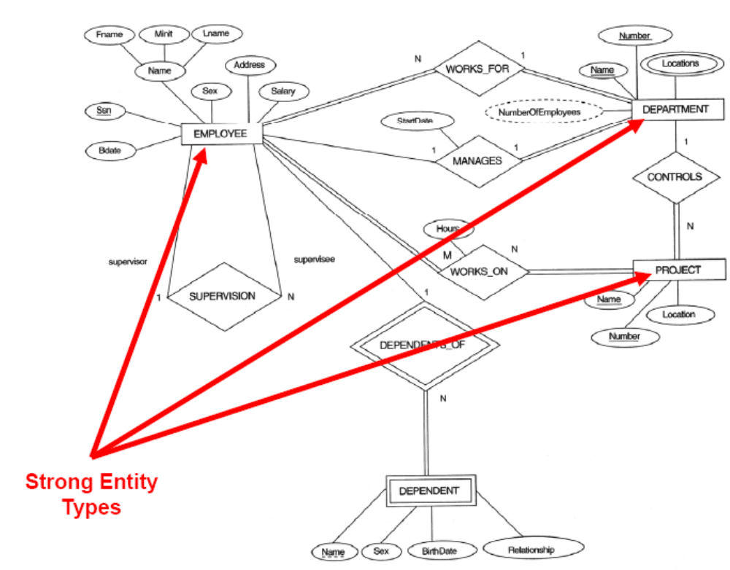
EMPLOYEE(SNN, Fname, Miname, Lname, Sex, Address, Salary)

Slide 34
Ánh xạ mô hình ER thành mô hình quan hệ
B2. Ánh xạ kiểu thực thể yếu
  Chuyển thực thể yếu → quan hệ
  Các thuộc tính của thực thể yếu → thuộc tính quan hệ
  Đưa thuộc tính khóa chính của quan hệ tương ứng với thực thể chủ vào quan hệ mới.
  Khóa của quan hệ mới bao gồm thuộc tính mới thêm và thuộc tính khóa cục bộ của kiểu thực thể yếu

Slide 35
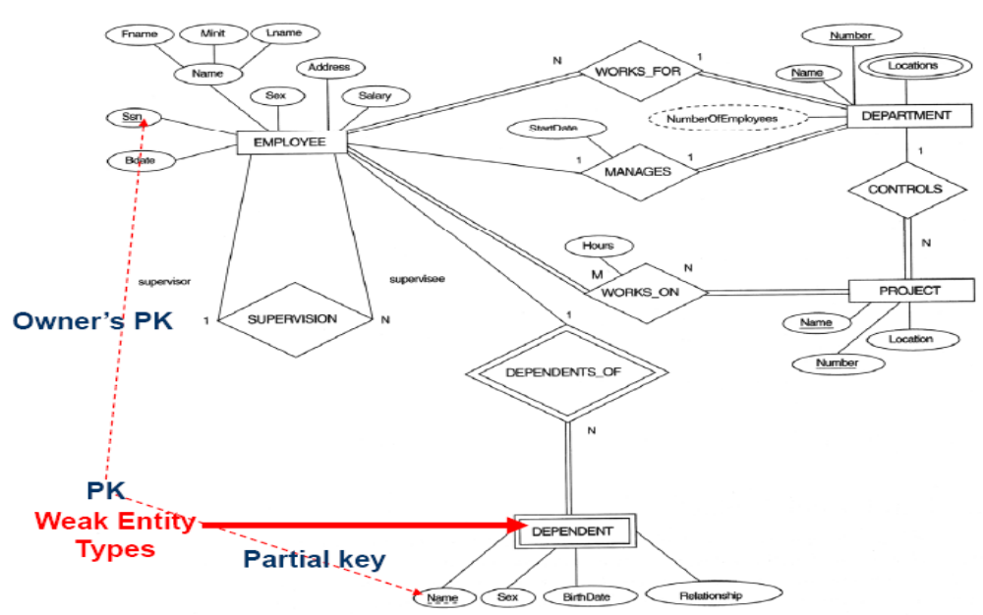
DEPENDENT(SNN, name, Birthday, Relationship)

Slide 36
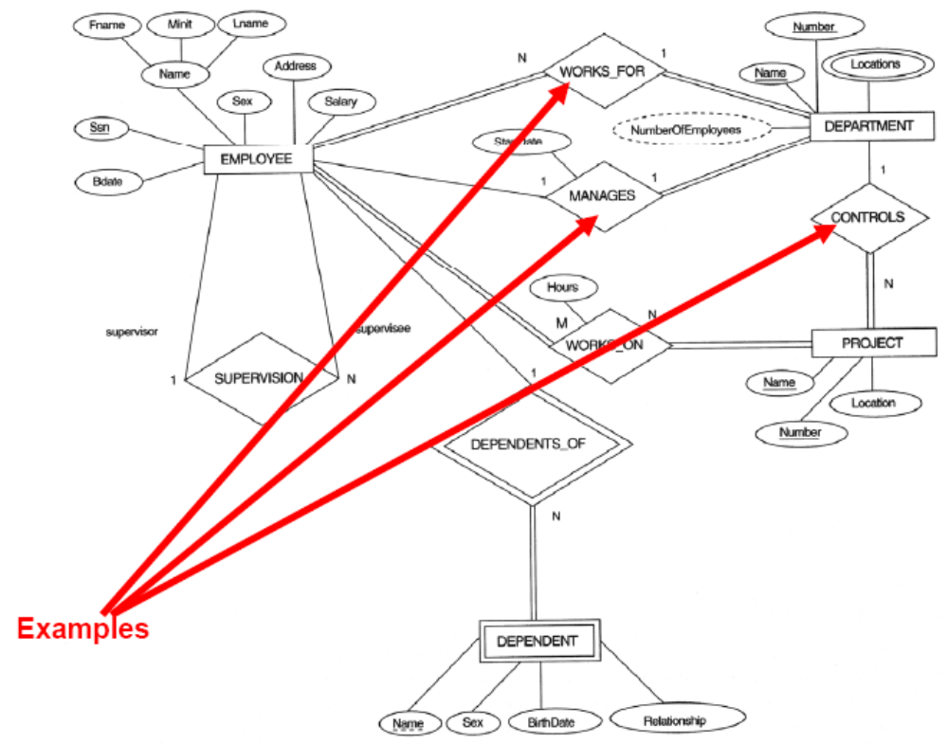
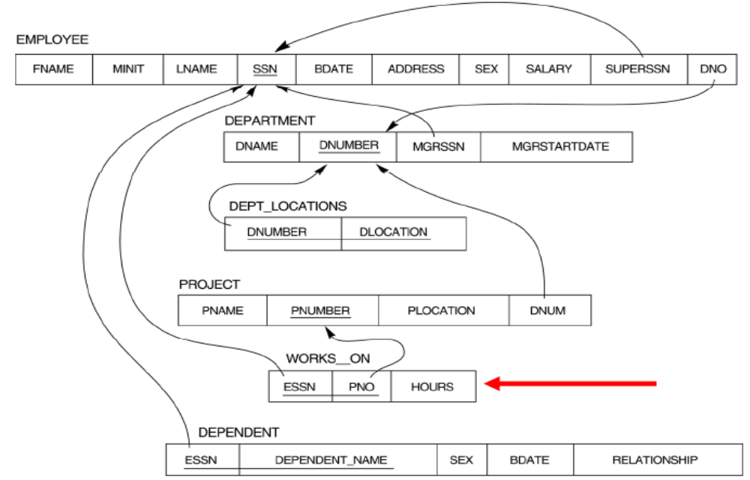
Ánh xạ mô hình ER thành mô hình quan hệ
B3. Ánh xạ các mối quan hệ nhị phân 1:1
  Nhận diện 2 quan hệ tương ứng với 2 loại thực thể tham gia vào mối kết hợp nhị phân (giả sử là S và T).
  (Dùng khóa ngoại): Chọn một quan hệ, giả sử chọn S (nên chọn loại thực thể nào là bắt buộc tham gia vào mối quan hệ nhị phân) rồi đưa khóa chính của quan hệ T vào S làm khóa ngoại và đưa tất cả các thuộc tính (nếu có) của mối quan hệ vào S.
  Ví dụ:

Slide 37
Ánh xạ mô hình ER thành mô hình quan hệ
B4. Ánh xạ các mối quan hệ nhị phân 1:N
  Nhận diện quan hệ S tương ứng với loại thực thể phía N của mối kết hợp nhị phân.
  Đưa khóa chính của quan hệ T vào S làm khóa ngoại.
  Ví dụ:

Slide 38
Ánh xạ mô hình ER thành mô hình quan hệ
B5. Ánh xạ các mối quan hệ nhị phân M:N
  Với mỗi mối quan hệ M:N tạo một quan hệ mới bao gồm các thuộc tính của mối quan hệ (nếu có) và khóa chính của hai quan hệ tương ứng với hai loại thực thể tham gia vào mối kết hợp. Hai khóa chính đó sẽ được chọn làm khóa chính của quan hệ mới tạo.
  Ví dụ:

Slide 39
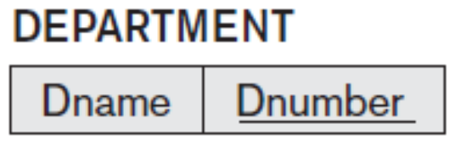
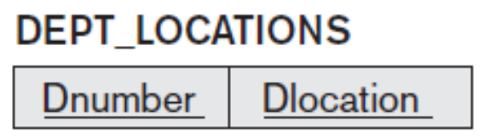
Ánh xạ mô hình ER thành mô hình quan hệ
B6. Ánh xạ các thuộc tính đa trị:
Với mỗi thuộc tính đa trị A, tạo một quan hệ mới R
bao gồm thuộc tính A và khóa chính K của quan hệ tương ứng với loại thực thể chứa thuộc tính đa trị A. Khóa chính của R gồm thuộc tính A + K.
Ví dụ:

Slide 40
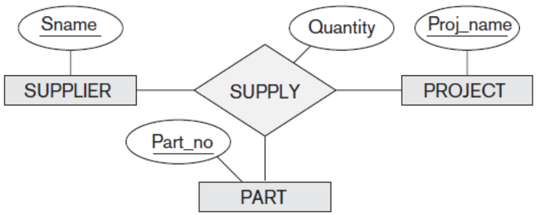
Ánh xạ mô hình ER thành mô hình quan hệ
B7. Ánh xạ các mối quan hệ n ngôi (n > 2):
Với mỗi mối quan hệ n ngôi, tạo một quan hệ mới R
Bao gồm các thuộc tính của mối kết hợp n ngôi và các khóa chính của các quan hệ tương ứng với các loại thực thể tham gia vào mối kết hợp (dùng làm khóa ngoại). Khóa chính của S là tổ hợp của các khóa ngoại tham chiếu đến các quan hệ tương ứng.
Ví dụ:
SUPPLY(Sname, Proj_name, Part_no, Quantity)

Slide 41
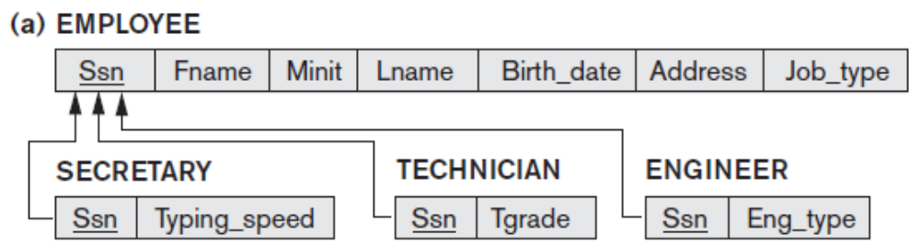
Ánh xạ mô hình ER thành mô hình quan hệ
B8. Ánh xạ các loại thực thể tổng quát hóa/chuyên biệt hóa:
Có thể thực hiện theo một trong các cách sau.
C1. Tạo 1 quan hệ cho loại thực thể tổng quát hóa và với mỗi loại thực thể chuyên biệt hóa tạo một quan hệ mới với khóa chính là khóa của loại thực thể tổng quát hóa. Cách này có thể áp dụng cho bất kỳ kiểu chuyên biệt hóa nào.
Ví dụ:

Slide 42
Ánh xạ mô hình ER thành mô hình quan hệ
C2. Với mỗi loại thực thể chuyên biệt hóa tạo một
quan hệ bao gồm các thuộc tính của loại thực thể con và các thuộc tính của loại thực thể cha. Khóa chính sẽ là khóa chính của loại thực thể cha.
Cách này chỉ áp dụng khi mọi thực thể của loại thực thể cha phải thuộc về ít nhất một loại thực thể con và không xảy ra overlapping giữa các loại thực thể con.
Ví dụ:

Slide 43
Ánh xạ mô hình ER thành mô hình quan hệ
C3. Tạo duy nhất một quan hệ mới nhưng
với mỗi với mỗi loại thực thể con thì thêm vào quan hệ
một thuộc t_{i} tính kiểu Boolean để cho biết bộ trong quan hệ có thuộc về loại thực thể con tương ứng với thuộc tính t_{i} không.
Cách này có thể áp dụng cho các loại thực thể con giao hoặc không giao nhau.
Ví dụ:

Slide 44
End.

